Slide 1
Koa.js
1. application.js：入口文件，核心部分，含有中间件的实现机制
2. context.js：处理context，含有context的委托模式
3. request.js：封装原生req
4. response.js：封装原生res

Slide 2
中间件
Koa middleware are simple functions which return a MiddlewareFunction with signature (ctx, next). When the middleware is run, it must manually invoke next() to run the "downstream" middleware.
- 中间件是函数，它可以实现某些功能，并通过调用next()，执行它的下游中间件（或者说，将执行权转交给下一个中间件）
- 个人理解，之所以它被称作"中间件"，是因为它处在 HTTP Request 和 HTTP Response 中间
- 中间件使用 app.use() 加载

Slide 3
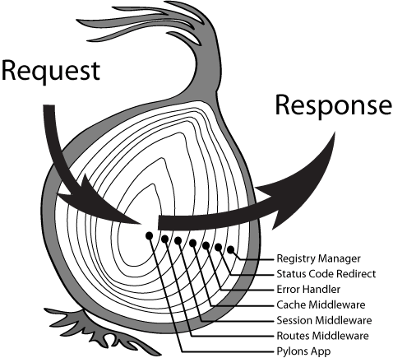
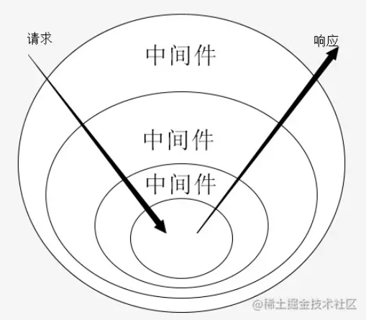
洋葱模型
使用app.use()，各中间件逐次被添加进来，多个中间件会形成一个栈结构，以"先进后出"的顺序执行，在一个中间件中，只要遇到next()，就会从此处跳转至下一个中间件，不断地深入，执行完某一个中间件的代码后，又会回到上一次执行next()的地方。这类似于"洋葱表皮→洋葱中心→洋葱表皮"的过程

Slide 4

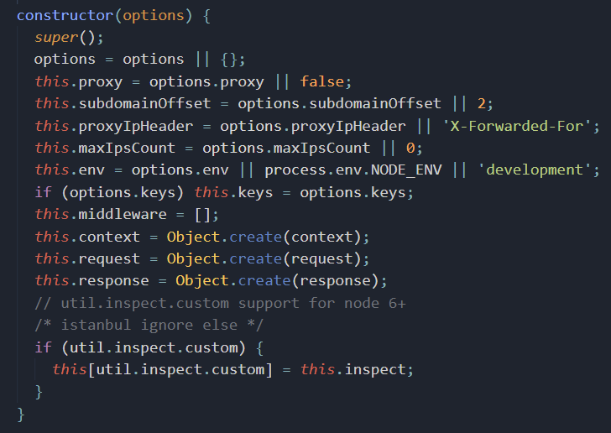
application.js
当执行 app = new Koa()时，执行构造函数
this.middleware 是一个数组，存储中间件，此处对其进行初始化

Slide 5
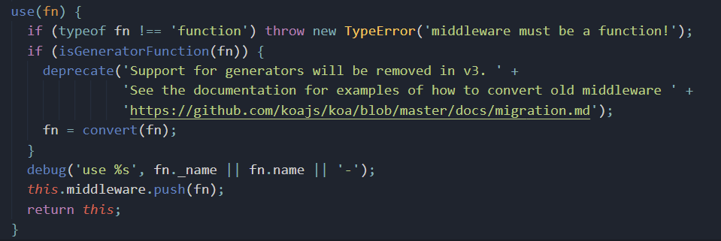

application.js
当执行app.use时，中间件被添加进middleware数组

Slide 6
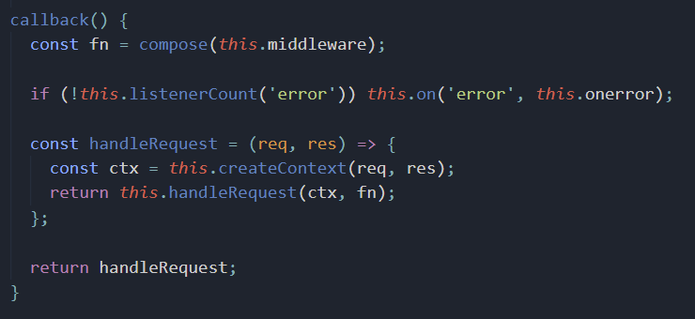

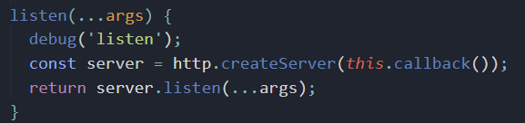
application.js
console.log() 为 server.listen 的回调
app.listen 会调用 app.callback
在 app.callback 中，调用compose函数来合成中间件
经由callback内的handleRequest，执行app.handleRequest

Slide 7
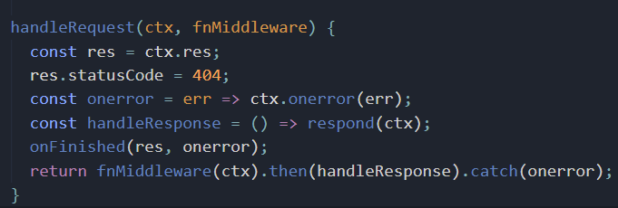
application.js
一直到末尾，执行fnMiddleware，而它是刚刚compose合成得到的fn

Slide 8
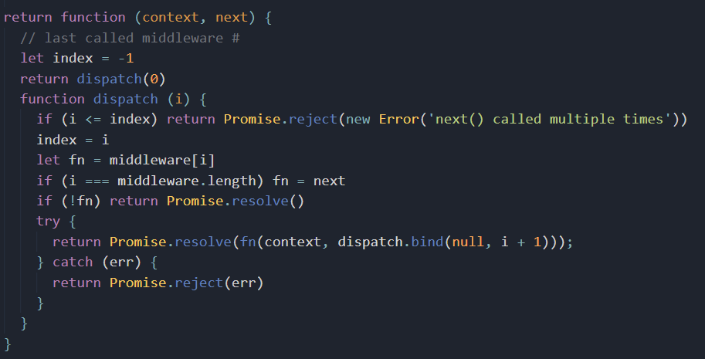
koa-compose
洋葱模型由koa-compose实现，从第一个中间件
开始执行，将dispatch作为第二个参数传入fn，
并且指定i值加1，即更新了传入的i值。当中间件
执行next时，其实就是执行下一个dispatch函数，
这样一直到最后一个中间件，fn = undefined，
走 if(!fn)的判断语句，不再进入下一个dispatch
Q：为什么if (i <= index) return Promise.reject(new Error('next() called multiple times')) 可以判断next()是否多次调用？
A：由于闭包，index会保留在内存中。每次刚进入dispatch函数的时候，i是新绑定的值，而index还是旧的值，所以始终有i = index + 1。由于next本质上是绑定了新的i值的dispatch函数，如果连续执行两次next()，第二次执行的时候，i还是同一个(两个next绑定了相同的i)，而index已经被更新过，所以此时i == index，就会抛出错误

Slide 9
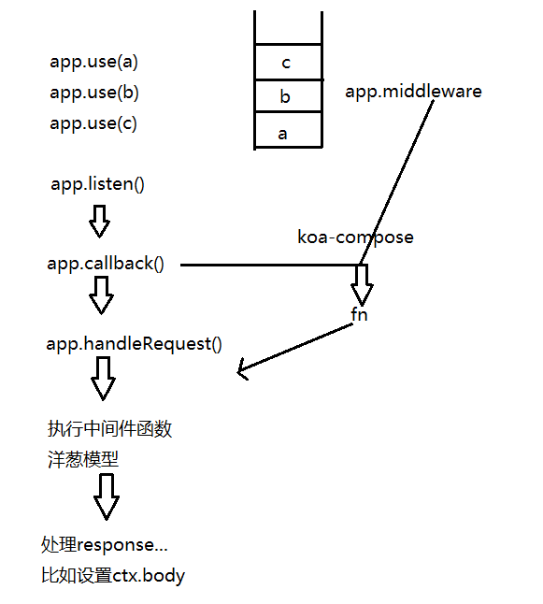
application.js 总结
- 存在中间件数组middleware。use中间件，会将其按先后顺序加入middleware
http.createServer传入的函数被调用时，调用app.callback，然后执行其中的handleRequest，该函数进而调用app.handleRequest
使用koa-compose，将middleware数组传入，得到加工过的中间件函数fn
- app.handleRequest可以执行中间件函数fn，先执行所有的中间件函数，再处理res，因此中间件是处于req和res之间的

Slide 10
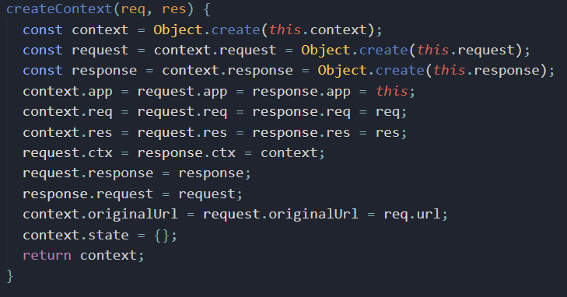
context.js
这里谈谈我对context.js里委托模式的了解
这是application.js中的createContext方法，
有了它，我们可以在context上访问到
request和response。response、request和context可以共享app、res、req这些属性，并且可以互相访问
谈到这个，是因为我觉得它容易和下边
的委托模式混淆

Slide 11
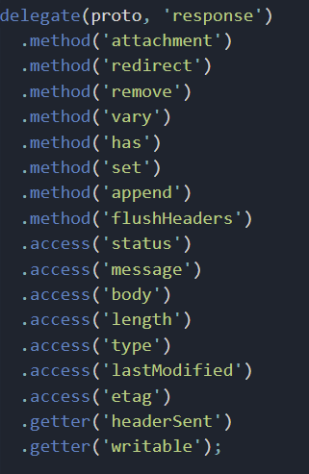
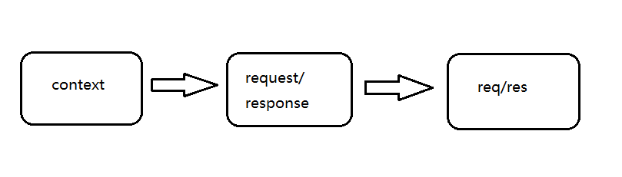
context.js
此处使用了委托模式，这里的proto，就是在application中使用的context
我们在使用诸如ctx.body时，ctx将它们委托给request和response，而这
两者分别对req、res作了一定程度的封装，进而间接访问原生的属性和
方法
比如说，在访问ctx.header时，ctx会将其委托给request.header，
而request又会将其委托给req.headers，最终我们拿到了header值

Slide 12
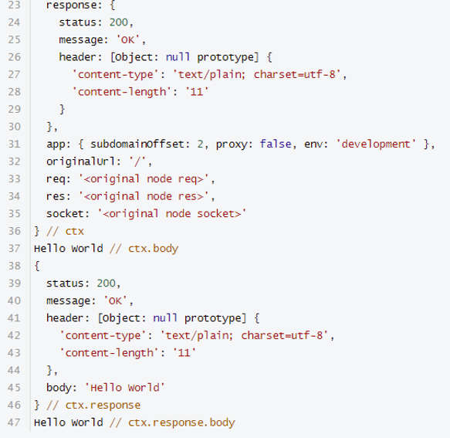
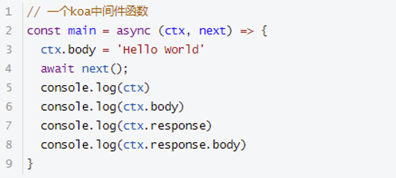
可见，ctx上并没有body属性，而ctx.body不是
undefined，说明此处ctx将getter委托给了response，
获取ctx.body转化为获取ctx.response.body
而ctx拥有response属性，response拥有body属性，
则分别是 this.createContext和response.js的功劳

